Slide 1

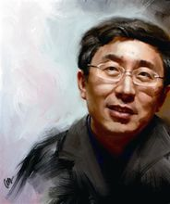
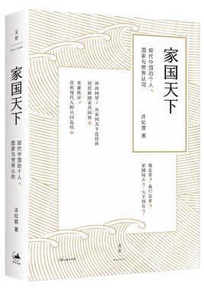

五大核心素养解读精练—家国情怀
家—国—天下
我是谁？
我们是谁？家何在？
国何在？
天下何在？

Slide 2
  立德树人
理解家国情怀，把握高考立意
概念界定
学习和探究历史应具有的价值取向和人文追求；体现了对国家富强、人民幸福的情感，以及对国家的高度认同感、归属感、责任感和使命感。
内涵
学习和探究历史应该有价值关怀，要充满人文情怀并关注现实问题，以服务于国家强盛，民族自强和人类社会的进步为使命。
家国情怀

Slide 3
  立德树人
理解家国情怀，把握高考立意
●国家观，对祖国的认同。
●民族观，对中华民族的认同，养成民族自信心和自豪感。
●文化观，增强对中华优秀传统文化、革命文化和社会主义先进文化的认同，理解和尊重世界各国、各民族的文化传统。
●增强对社会主义核心价值观的认同，树立对中国特色社会主义的道路自信 、理论自信、制度自信和文化自信。
●积极进取的人生态度，塑造健全的人格，树立正确的世界观、人生观和价值观。
€个人认同
€国家认同
€民族认同
€文化认同
家国情怀
“对故土的至深热爱、对天下苍生的朴素情感、对共同文化信仰的执着、对普遍价值的认同固守”

Slide 4
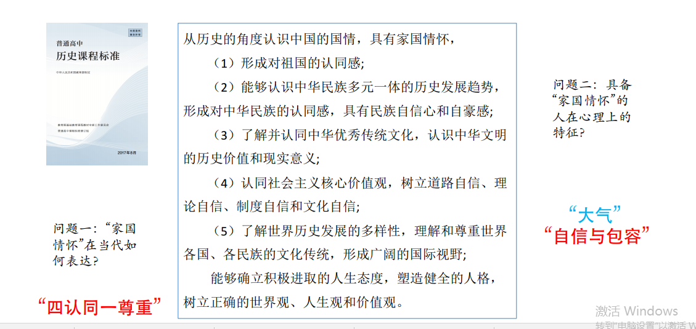
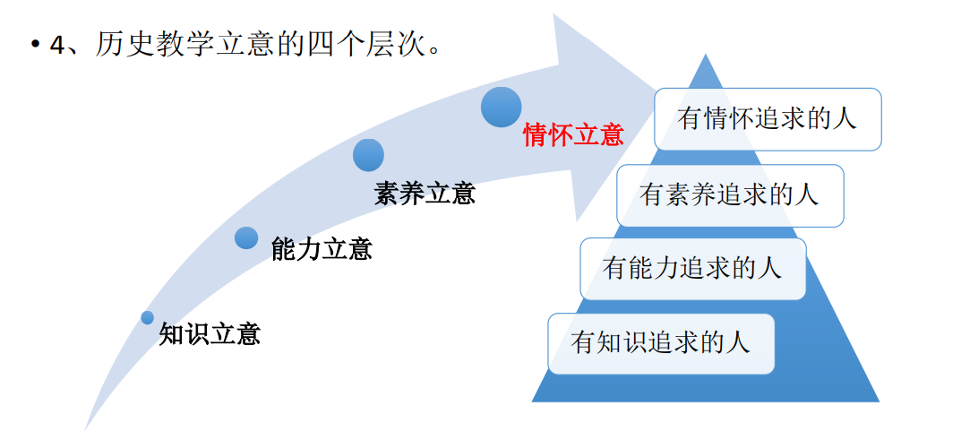
五大核心素养解读精练（二）—家国情怀

Slide 5
五大核心素养解读精练（二）—家国情怀
“修身、齐家、治国、平天下”
“天下之本在国，国之本在家， 家之本在身”
传统：“家国同构”“礼分华夷”“天下一家”
家—国—天下
时代：“社会主义核心价值观”“人类命运共同体”
探究一：
“家国情怀”体现了传统文化精髓与时代精神，请简要说明？

Slide 6
五大核心素养解读精练（二）—家国情怀
天下之本在国，国之本在家， 家之本在身。—《孟子》
传统：“家国同构”“礼分华夷”“天下一家”
家—国—天下
探究二：
传统的“家国情怀”是为何崩溃？结合中国近代史简要说明。

Slide 7
五大核心素养解读精练（二）—家国情怀
传统：“家国同构”“礼分华夷”“天下一家”
€个人认同€家族认同€家乡认同
€国家认同€民族认同€文化认同
西方列强入侵，民族危机深重……
政治斗争推动，反封建反专制……
思想解放运动，批判传统文化……
西学东渐影响，启蒙思想传入……
工业文明兴盛，社会达尔文主义……
马克思主义思想传入…………

Slide 8
五大核心素养解读精练（二）—家国情怀
时代：“社会主义核心价值观”“人类命运共同体”
家—国—天下
探究三：
当下为何大力提倡“家国情怀”？结合新时期以来国内外背景说明。

Slide 9
五大核心素养解读精练（二）—家国情怀
时代：“社会主义核心价值观”“人类命运共同体”
€个人认同€家庭认同€家乡认同
€国家认同€民族认同€文化认同
苏联解体，社会主义运动遭遇挫折……
西方资本主义国家的文化渗透……
经济全球化冲击民族国家意识……
改革开放带来的思想多元化……
市场经济发展，拜金主义盛行……
城市化进程迅速，人口流动加快……
中华民族伟大复兴的需要……

Slide 10
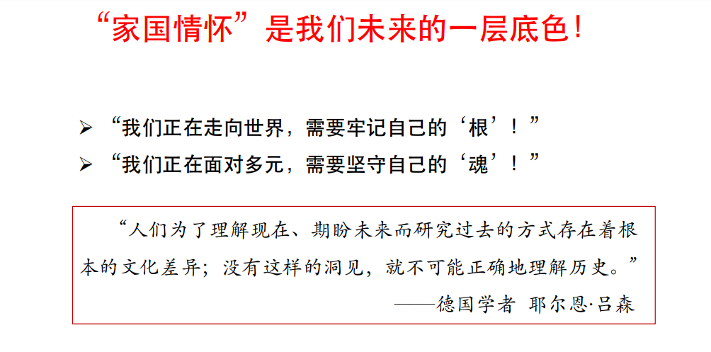
五大核心素养解读精练（二）—家国情怀
家国情怀

Slide 11
END

Slide 12
我肿么办？
学习肿么办？
困惑——迷茫——焦虑
价值方向、情感认同

Slide 13
五大核心素养解读精练（二）—家国情怀
天下之本在国，国之本在家， 家之本在身。—《孟子》
传统：“家国同构”“礼分华夷”“天下一家”
家国情怀
时代：“社会主义核心价值观”“人类命运共同体”
“家国情怀”是传统文化精髓与时代精神相结合的产物，如何理解？
“家国情怀”有利于解决改革开放以来中国社会存在的认同问题，你如何看？

